Slide 1
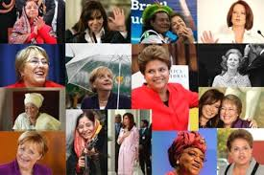
Mulheres na política e perspetivas sobre o futuro da Europa
Rosário Farmhouse
Alta Comissária para as Migrações
Lisboa, 9 de maio de 2014

Slide 2
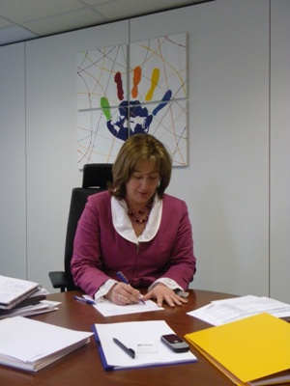
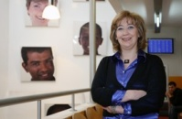
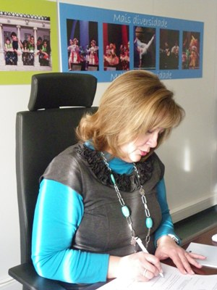

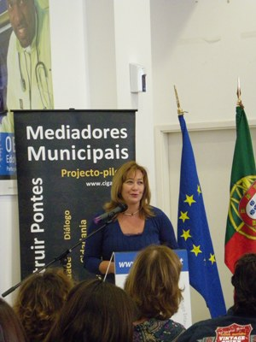
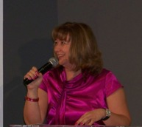
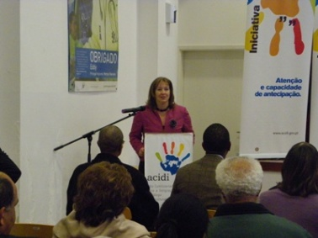

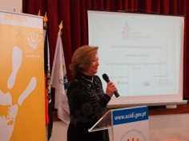
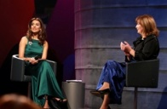
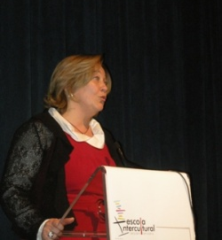
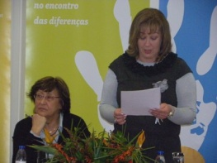
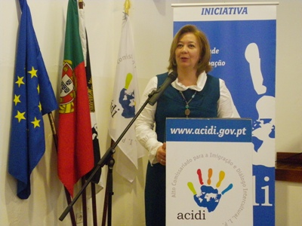
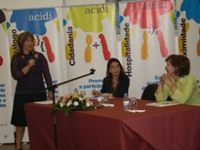
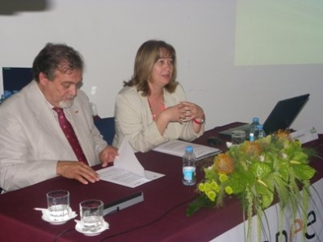
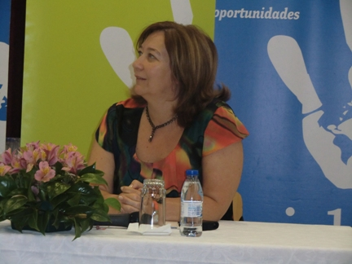
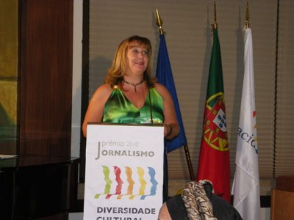
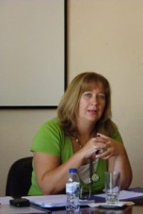
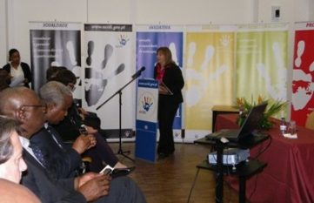
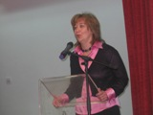
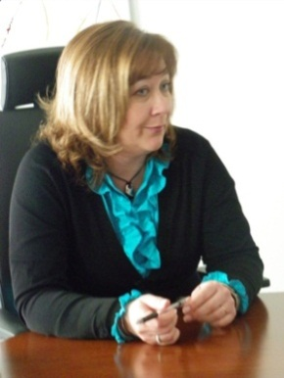
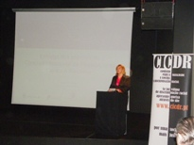
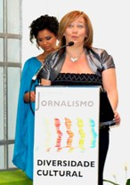
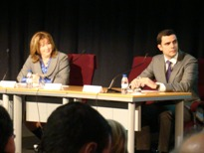
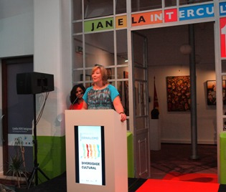
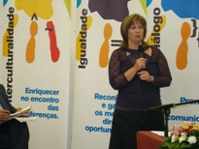
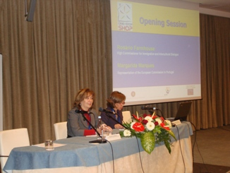
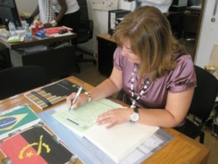
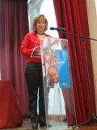
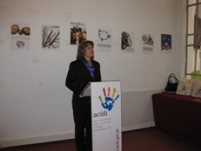

Slide 3
Ned Herrmann
Modelo das preferências cerebrais
Analítico
Lógico
Crítico
Racional
Imaginativo
Otimista
Global
Flexível
Saber
Criar
Fazer
Organizado
Prático
Minucioso
Controlado
Entusiasta
Sociável
Mediador
Emotivo
Sentir
Notes:
A lógica é uma batata

Slide 4
Educação Intercultural - um processo que se aprende
Competências
Interculturais
Não generalizar
Respeitar
modos
de ser, estar
e relacionar
Resistir
à tentação
de julgar
pressadamente
Ver
o mundo
de forma
mais flexível
e inclusiva
Relacionarmo-
-nos
com os outros
Colocarmo-nos
no lugar do outro
(Adaptado, Ouellet,1991)

Slide 5
Importância das mulheres
Antes de ser mulher é um ser humano único e irrepetível, com características pessoais.
A mulher tem um papel fundamental nas diferentes culturas: principalmente na mediação de conflitos, na passagem de valores e na educação;
Apesar disso são as que mais sofrem de exclusão, de violência doméstica, de desigualdade, etc.

Slide 6
Pilares necessários para maior participação das mulheres na política
Oportunidades reais
Atenção especial à conciliação
Retaguarda familiar e logística
Reconhecimento das suas competências

Slide 7
Conclusões
Reconhecer o papel de complementaridade entre todas as pessoas e em concreto entre homem e mulher
Igualdade de oportunidades

